Slide 1
Week 9
AF mid 1
การโฆษณาผ่านสื่อดิจิทัล AMC4301
อ. อิสรี ไพเราะ (อ.ต๊ะ)
isaritiaw@gmail.com
MB. 086-358-3508

Slide 2
กลยุทธการตลาดออนไลน์
e-Marketing Strategy

Slide 3
การวางแผนกลยุทธ์ออนไลน์
การวางแผนกลยุทธ์ (e-Marketing Strategic Planning) เป็นสิ่งที่ใช้กันอย่างแพร่หลาย หรือจะเรียกว่าเป็นแผนยุทธศาสตร์ ก็ได้ โดยแผนกลยุทธ์นั้นเป็นการวางแผนที่มีการกำหนดวิสัยทัศน์ เป้าหมายระยะยาวที่แน่ชัด มีการวิเคราะห์อนาคตและคิดเชิงการแข่งขันที่มีความสามารถในการปรับตัวสูงทันต่อสภาพแวดล้อม และเทคโนโลยีที่มีการเปลี่ยนแปลงอย่างรวดเร็ว ทำให้การดำเนินงานมีประสิทธิภาพสูง นำไปสู่เป้าหมายที่วางไว้ เพื่อความก้าวหน้าและความอยู่รอด และมุ่งไปสู่ความเป็นผู้นำ
กลยุทธ์ทางการตลาด e-Marketing เป็นส่วนผสมระหว่าง การวางแผน กลยุทธ์ทางการตลาดและเทคโนโลยีสารสนเทศ
Marketing Strategy+Information Technology

Slide 4
สรุป
การวางแผนกลยุทธ์ทางการตลาด e-Marketing เป็นการออกแบบกลยุทธ์ทางการตลาดโดยนำเอาสื่อเทคโนโลยีสารสนเทศ หรือสื่อดิจิตอล มาใช้เป็นเครื่องมือสนับสนุนในการวางแผนพัฒนาการตลาด หรือวางกลยุทธ์เพื่อนำไปสู่วัตถุประสงค์ที่ตั้งไว้ ซึ่งจะช่วยเพิ่มความสามารถในการคาดคะเนสภาพอนาคต สามารถนำไปใช้กำหนดหนทางหรือกลยุทธ์การทำงานในอนาคต เพื่อเผชิญกับการเปลี่ยนแปลงที่จะเกิดขึ้น โดยเน้นความสามารถในการปรับตัวของธุรกิจเพื่อนำธุรกิจไปสู่จุดหมายที่ต้องการ

Slide 5
คุณสมบัติของนักการตลาดอิเล็กทรอนิกส์ที่ดี
คุณสมบัติของนักการตลาดอิเล็กทรอนิกส์ที่ดีที่จะประสบผลสำเร็จจากการทำ e-Marketing ต้องมีคุณสมบัติดังต่อไปนี้
เป็นผู้ที่มีความคิดสร้างสรรค์ (Creative Thinking)
เป็นผู้รู้จักพฤติกรรมของลูกค้า (Customer Behavior)
เป็นผู้ไวต่อการเปลี่ยนแปลง
เป็นนักประสานงานที่ดี
มีความเป็นมืออาชีพ
เป็นผู้มีความกระตือรือร้น
มีวิสัยทัศน์ที่ดี

Slide 6
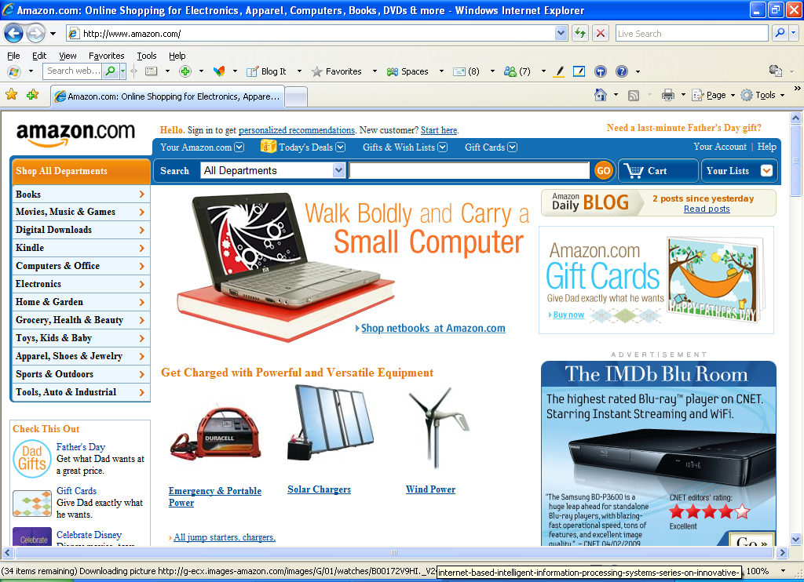
ตัวอย่างธุรกิจที่ใช้กลยุทธ์ทาง e-Marketing

Slide 7
การคิดเชิงกลยุทธ์
การแลกเปลี่ยนสินค้ากับสินค้า
การแบ่งปันรายได้
กลยุทธ์
พลังรวมทางการตลาด
แนวคิดพลังรวม
(Synergy)
การสร้างพันธมิตร
(Alliance)
พลังรวมทางด้านต้นทุน
พลังรวมทางเทคโนโลยี
พลังรวมทางบริหาร
ความร่วมมือด้านบุคลากร
ทรัพยากรและข้อมูล
การส่งเสริมการตลาด สื่อ
ช่องทางการสื่อสารประชาสัมพันธ์

Slide 8
กลุ่มคู่ค้าทางธุรกิจออนไลน์
Business ผู้ทำการค้า
Customer ผู้บริโภค
Government รัฐบาล

Slide 9
ประเภทของกลุ่มการค้าทางธุรกิจออนไลน์
แบ่งตามความสัมพันธ์ของผู้ซื้อผู้ขาย ได้ 9 ลักษณะ
 | ธุรกิจ | รัฐบาล | ผู้บริโภค
ธุรกิจ | B2B | B2G | B2C
รัฐบาล | G2B | G2G | G2C
ผู้บริโภค | C2B | C2G | C2C

Slide 10
Business to Business : B2B
วัตถุประสงค์เพื่อการติดต่อค้าขาย เพื่อการจัดการการผลิตหรือวัตถุดิบ
การส่งซื้อสินค้าสำหรับห้างสรรพสินค้าไปยังผู้ผลิต
การสั่งซื้อชิ้นส่วนที่ใช้ในงานอุตสาหกรรม
ปริมาณและมูลค่าการซื้อขายต่อรายการค้าสูง
ส่วนมากใช้ระบบ EDI (Electronic Data Interchange) และ Extranet
เน้นการแลกเปลี่ยนข้อมูลระหว่างคู่ค้า ก่อให้เกิดระบบ Just-in-time

Slide 11
Business to Consumer : B2C
ธุรกรรมที่เกิดขึ้นระหว่างผู้ประกอบการกับผู้บริโภคโดยตรงส่วนใหญ่เป็นการค้าปลีก รายการค้ามีจำนวนมาก ปริมาณและมูลค่าการซื้อขายต่อรายการค้าต่ำ
ใช้อินเทอร์เน็ตเป็นส่วนใหญ่
เริ่ม หรือขยายฐานธุรกิจได้อย่างกว้างขวางทั่วโลก
เหมาะอย่างยิ่งสำหรับผู้ประกอบการรายเล็กและระดับกลาง (SMEs)
ส่วนมากใช้ World Wide Web และ e-Mail เน้นการออกแบบ Web Site ให้น่าสนใจ
ต้องทำให้ผู้บริโภครู้จัก Web Site และเข้ามาเยี่ยมชมอย่างสม่ำเสมอ

Slide 12
Business to Government : B2G
เป็นธุรกรรมระหว่างภาคธุรกิจกับภาครัฐ
ส่วนใหญ่จะเป็นเรื่องการจัดซื้อจัดจ้างภาครัฐ (Government Procurement)

Slide 13
Customer to Customer : C2C
การซื้อขายตรงระหว่างกลุ่มผู้ซื้อ ลูกค้า หรือบุคคลทั่วไปกันเอง
โฆษณาฝากขายไว้ใน Web site ที่เป็นศูนย์กลางการประมูลขายสินค้า
สินค้ามือสอง

Slide 14
Consumer to Business (C2B)
ธุรกรรมที่เกิดขึ้นโดยบุคคลทั่วไปที่ใช้ Internet เพื่อขายสินค้า หรือ บริการให้กับองค์กร หรือ บุคคลทั่วไปที่มองหาผู้ขาย เพื่อติดต่อ และทำธุรกรรมในรูปแบบ Online

Slide 15
Government to Business/Citizens (G2B, G2C)
รูปแบบของหน่วยงานรัฐซื้อขายสินค้า บริการ หรือ สารสนเทศกับองค์กรเอกชน หรือบุคคลทั่วไป

Slide 16
B2B Model
Ex. www.FoodMarketExchange.com
B2B บริษัท สู่ บริษัท (Business to Business) การทำธุรกรรมระหว่างธุรกิจด้วยกัน เช่น การสั่งสินค้าของร้านซีเมนต์ไทยโฮมมาร์ท ด้วยระบบอินเทอร์เนตไปยังบริษัท ซีเมนต์ไทยจำกัด

Slide 17
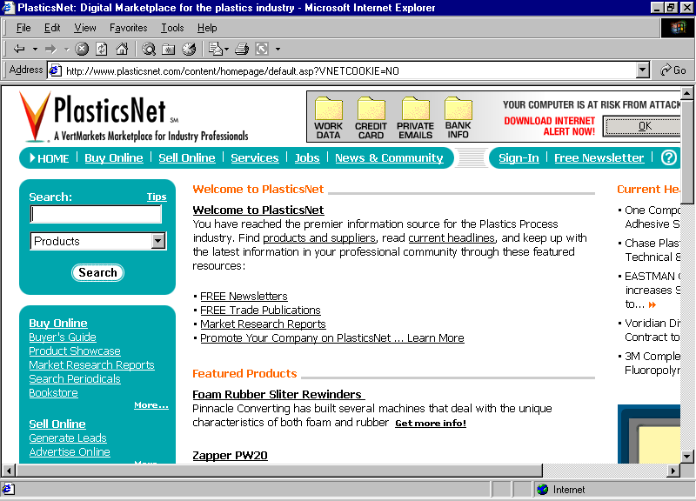
B2B Model
www.plasticsnet.com

Slide 18
B2G Model
Ex. EProcurement Service
www.gprocurement.or.th/
B2G บริษัทสู่องค์กรรัฐบาล (Business to Government) การทำธุรกรรมของธุรกิจต่อหน่วยงานรัฐบาล เช่น การเสนอขายสินค้าหรือบริการแก่ภาครัฐผ่านเว็บไซต์

Slide 19
B2C Model
Ex. www.AR4U.com, www.Tohome.com
บริษัท สู่ ลูกค้า (Business to Consumer) การทำธุรกรรมของธุรกิจต่อผู้บริโภคทั่วไป เช่น www.amazon.com ,www.jobsdb.com

Slide 20
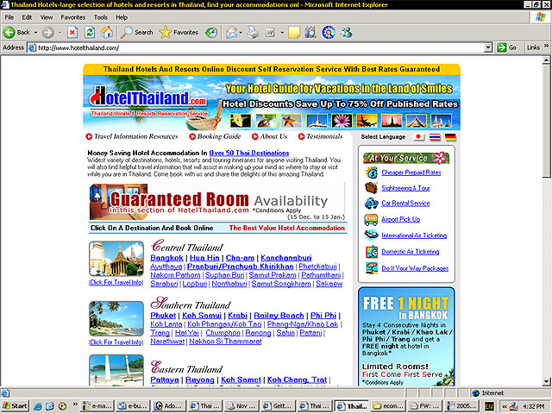
www.HotelThailand.com

Slide 21
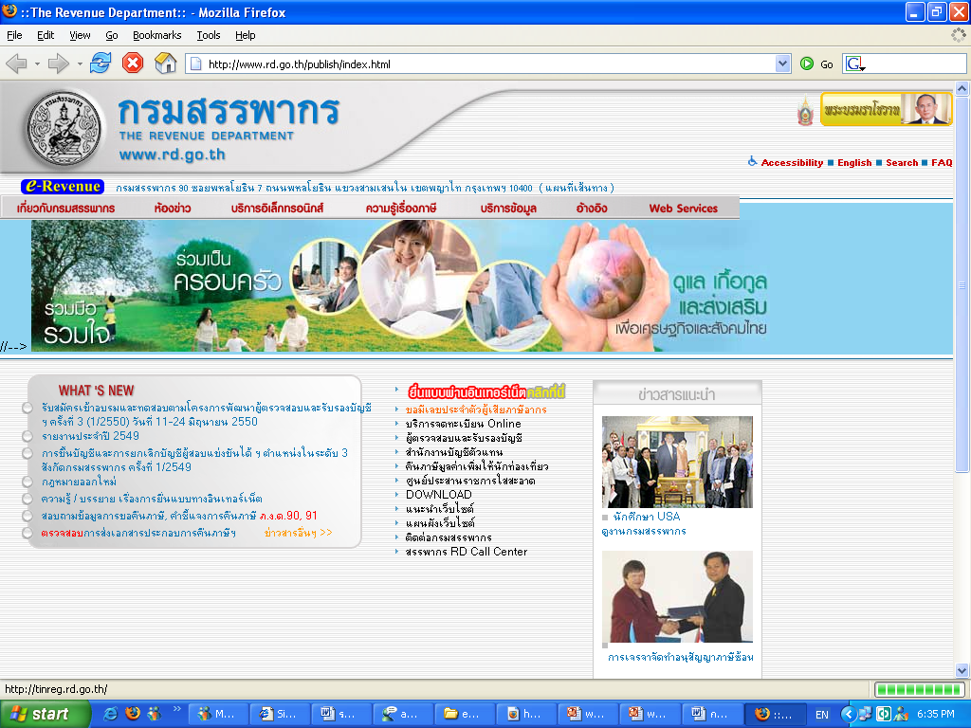
G2B Model
องค์กรรัฐบาลสู่ บริษัท การทำธุรกรรมของหน่วยงานรัฐบาลต่อธุรกิจ เช่น การเสียภาษีนิติบุคคลหรือการแจ้งงบการเงินต่อภาครัฐ หรือ e-Revenue ผ่านเว็บไซต์กรมสรรพากร

Slide 22
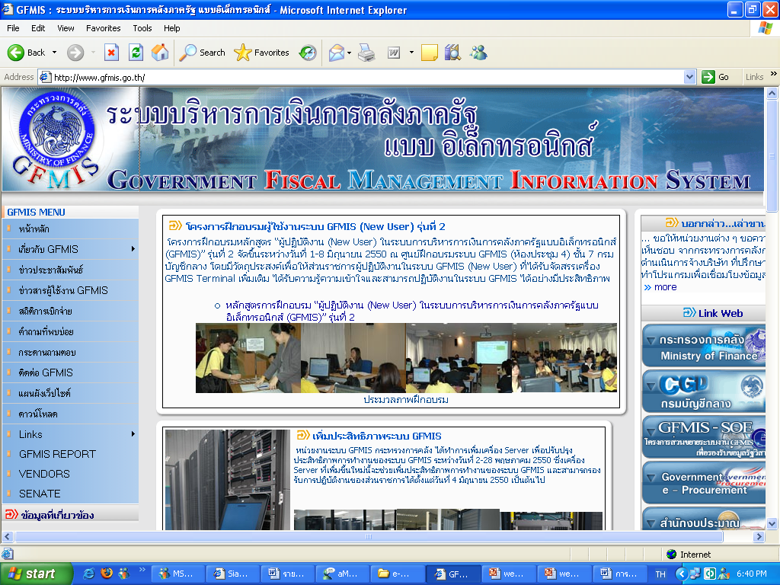
G2G Model
การทำธุรกรรมระหว่างภาครัฐด้วยกัน เช่น โครงการเปลี่ยนระบบการบริหารการเงินการคลังภาครัฐสู่ระบบอิเล็กทรอนิกส์ (Government Fiscal Management Information System :GFMIS) www.gfmis.go.th

Slide 23
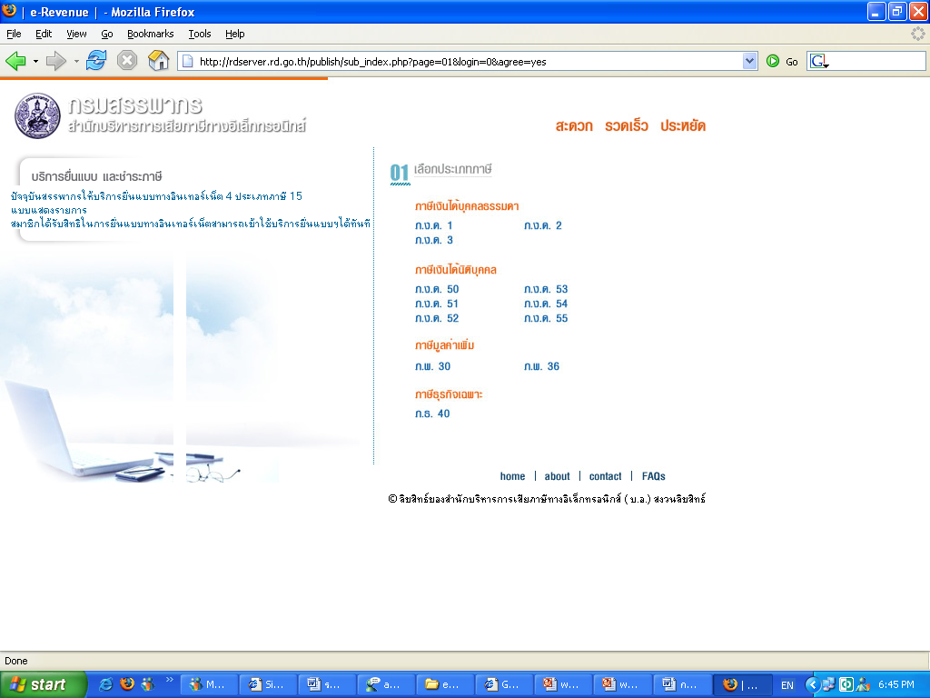
G2C Model
การให้บริการภาครัฐต่อประชาชน หรือ Government to Citizen เช่น การรับชำระภาษีบุคคลธรรมดาผ่านเว็บไซต์ ตลอดจนเป้าหมายของรัฐบาลในการทำ e-Government , e-Citizen และการใช้ Smart Card ในการให้บริการประชาชนผ่านระบบอิเล็กทรอนิกส์ หรือการเลือกตั้งในอนาคต

Slide 24
C2B Model
การทำธุรกรรมของผู้บริโภคกับธุรกิจทั่วไป เช่น การใช้จดหมายอิเล็กทรอนิกส์ หรือเว็บไซต์ในการสั่งสินค้าหรือบริการข้อมูลสำคัญ รวมถึงการสั่งซื้อสินค้าด้วยเครื่องมืออิเล็กทรอนิกส์ต่างๆ เช่น การสั่งซื้อสินค้าหรือบริการจากโทรศัพท์เคลื่อนที่ (Mobile Commerce) ตู้จำหน่ายสินค้าที่ใช้ระบบตัดบัญชีชำระเงินผ่านธนาคาร หรือการทำธุรกรรมการชำระเงินทุกชนิดด้วยระบบอิเล็กทรอนิกส์

Slide 25
C2G Model
การทำธุรกรรมของประชาชนทั่วไปกับรัฐบาล การ email เข้าไปยังหน่วยงานภาครัฐ หรือการร้องเรียนผ่านระบบ email ของพรรคการเมืองหรือผู้แทนราษฎร ปัจจุบันยังไม่ปรากฏเด่นชัด

Slide 26
C2C Model
การทำธุรกรรมของผู้บริโภคต่อผู้บริโภคด้วยกันเอง เช่น การประกาศซื้อขายสินค้ามือสองใน www.thai2hand.com การประกาศฝากขายสินค้าในเว็บประมูล เช่น www.ebay.com หรือการใช้กระทู้สนทนาตามเว็บไซต์ชื่อดังเพื่อขายสินค้า
เช่น www.pantip.com

Slide 27
C2C Model
Ex. www.ThaiSecondhand.com, www.Ebay.com

Slide 28
การกำหนดกลุ่มเป้าหมาย
การวางแผนด้านการตลาดอิเล็กทรอนิกส์
กลุ่มเป้าหมายหลัก
กลุ่มลูกค้ากลุ่มใหญ่ที่ให้ความสนใจสินค้า ให้บริการเป็นกลุ่มที่ชัดเจน และให้ความสำคัญมากที่สุด
กลุ่มเป้าหมายรอง
กลุ่มที่ให้ความสนใจสินค้า (กลุ่มย่อย) ค่อนข้างไม่แน่นอนในการให้ความสนใจสินค้า

Slide 29
การกำหนดขอบเขตของธุรกิจ
การวางแผนด้านการตลาดอิเล็กทรอนิกส์
กลุ่มเป้าหมายเล็ก
กลุ่มลูกค้าเน้นการจัดส่งภายในประเทศ การออกแบบเว็บแบบง่าย ๆ
สบายตา เนื้อที่ในการนำเสนอเว็บฟรี ใช้ระบบตะกร้าในการเก็บสินค้าถ้าสินค้ามีไม่มากใช้การส่ง order ทาง e-mail ชำระเงินผ่านบัญชีธนาคารการจัดส่งโดยไปรษณีย์ในรูปของพัสดุ หรือ EMS
การขยายขอบเขตธุรกิจอาจไม่มากนัก ดังนั้นไม่จำเป็นต้องทำภาษาอังกฤษ

Slide 30
การวางแผนด้านการตลาดอิเล็กทรอนิกส์
กลุ่มเป้าหมายขนาดใหญ่
กลุ่มลูกค้ามีทั้งในและต่างประเทศ ดังนั้นการจัดส่งมีทั้งในและต่างประเทศ การออกแบบเว็บต้องมีความน่าเชื่อถือ ประชาสัมพันธ์คนทั่วโลก ระบบการสั่งซื้อต้องมีมาตรฐาน คนทั่วโลกให้การยอมรับ รวดเร็ว ตรงตามกำหนดเวลา
รูปแบบการชำระเงินใช้บัตรเครดิต มีการรักษาความปลอดภัย (SSL)

Slide 31
การศึกษาคู่แข่งด้วยเทคนิคทางออนไลน์
การศึกษาคู่แข่งเป็นการศึกษาเพื่อติดตามความเคลื่อนไหวและเปลี่ยนแปลงของคู่แข่ง ส่วนการศึกษาสภาพแวดล้อมทางการตลาดเป็นการวิเคราะห์ถึงปัจจัยที่มีผลต่อธุรกิจ เพื่อก่อให้เกิดประโยชน์ดังนี้
เข้าใจในธุรกิจที่ทำมากยิ่งขึ้น ☺ สร้างความได้เปรียบทางการแข่งขันในการทำธุรกิจ ☺ เข้าใจและเรียนรู้กลยุทธ์คู่แข่งจากอดีตมาสู่ปัจจุบันและไปสู่อนาคต ☺ ช่วยประมาณการทำงานของเราได้

Slide 32
การศึกษาคู่แข่งด้วยวิธีเบื้องต้น
การเก็บรวบรวมข้อมูลจากการสำรวจ (Survey Method)
ข้อมูลที่สามารถสังเกตได้ (Observable Data) เช่น การจัดแถลงข่าวผ่านสื่อต่าง ๆ จัดกิจกรรมร่วมสนุกของคู่แข่ง โดยการเข้าไปเยี่ยมชมเว็บไซต์ของคู่แข่งเป็นประจำ
ข้อมูลที่มีการเก็บบันทึกไว้ (Recorded Data) เช่น บริการของเว็บไซต์ของกรมพัฒนาธุรกิจการค้า สามารถค้นหาข้อมูลของธุรกิจได้
ข้อมูลจากโอกาส (Opportunistic Data) เช่น การบอกรับจดหมายสมาชิกของคู่แข่ง โดยสมัคร Mailing List ของคู่แข่ง การเข้าร่วม Webboard ของคู่แข่ง

Slide 33
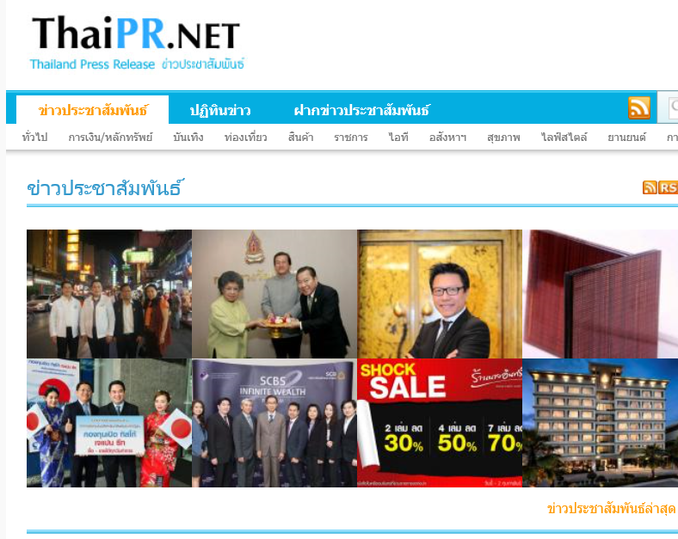

Slide 34
การศึกษาคู่แข่งด้วยการดูข้อมูลทั่วไปของเว็บไซต์
การศึกษาข้อมูลทั่วไปของเว็บไซต์ จากเว็บไซต์ https://who.is/หรือ http://www.alexa.com โดยการพิมพ์ url ของเว็บไซต์ลงไป เว็บเหล่านี้ก็จะแสดงข้อมูลว่าใครเป็นเจ้าของโดเมนนี้ ใช้เซิร์ฟเวอร์หรือ Hosting อยู่ที่ไหน ชื่อที่อยู่อีเมล์ของคนที่เป็นเจ้าของก็จะแสดงขึ้นมาด้วย แต่หากเจ้าของเว็บไซต์ใช้บริการซ่อนข้อมูลเหล่านี้ (Privacy Protection) จะไม่สามารถดูข้อมูลเว็บไซต์เหล่านั้นได้

Slide 37
การศึกษาคู่แข่งด้วยเครื่องมือ Alexa.com
เป็นเว็บที่บริการจับสถิติของ Traffic บนเว็บไซต์ โดยบริษัท Alexa Internet Inc. ซึ่งก่อตั้งในปี 2539 ต่อมา Amazon ได้เข้าซื้อกิจการตั้งแต่ปี 2542 โดย Alexa จะคำนวณค่า Traffic Rank จากผู้ใช้บริการ Alexa Toolbar หลายล้านคนทั่วโลก เป็นการรวบรวมสถิติย้อนหลัง 3 เดือน โดยนำจำนวนรวมเปอร์เซ็นต์ของผู้ใช้อินเทอร์เน็ตทั้งหมดที่เข้าชมเว็บหนึ่ง ๆ หรือที่เรียกว่า Reach มาคำนวณร่วมกับ Page Views หรือจำนวนหน้าของเว็บนั้น ๆ (ไม่ต้องนำไอคอนมาติดที่หน้าเว็บอย่างเช่น Truehits หรือ Google Analytic) ซึ่งวิธีการค้นหาทำได้หลายรูปแบบเช่น
การค้นหาผ่านเครื่องมือ Search โดยการพิมพ์ Keyword หรือ URL ลงในช่อง Search
Traffic Rank แสดงผลการจัดอันดับเว็บไซต์ โดยกำหนดเงื่อนไขแบ่งตามประเทศที่สนใจ,ภาษาที่สนใจ และหัวข้อที่สนใจ
Directory แสดงผลการจัดอันดับเว็บไซต์แยกตามหมวดหมู่

Slide 38
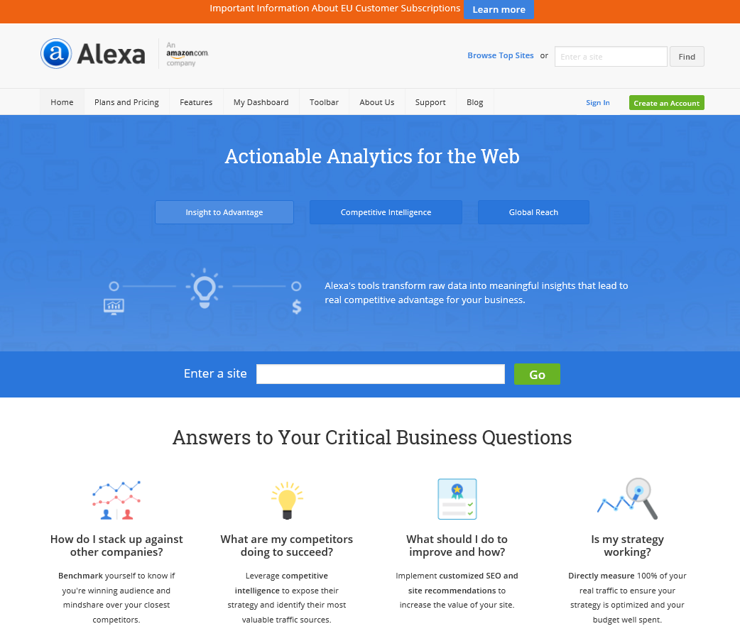

Slide 39
เครื่องมือต่าง ๆ ของเว็บไซต์ Alexa.com
Compare Website เปรียบเทียบด้วยการวัดผลวิธีต่าง ๆ แสดงผลในรูปแบบตัวเลขสถิติและกราฟ สามารถแสดงผล 5 เว็บไซต์พร้อม ๆ กัน
Overview เป็นการบอกถึงข้อมูลโดยทั่วไปของเว็บไซต์ที่สนใจ
Traffic Details แสดงผลสถิติในรูปกราฟของค่า Reach, Rank และ Pageviews เปรียบเทียบด้วยกราฟพร้อมกันไม่เกิน 5 เว็บไซต์ ในช่วงเวลาต่าง ๆ ได้
Related Links แสดงผลเชิงพฤติกรรม คือ คนที่เข้าเว็บเรามักจะเข้าจากเว็บไซต์อื่น จึงเป็นการเก็บสถิติการนับซ้ำมากที่สุด โดยผลที่ได้อาจเป็นเว็บไซต์คู่แข่งก็ได้
Sites Linking In แสดงรายการเว็บไซต์อื่น ๆ ที่มีการ Link กลับมาเว็บไซต์เรา และมีการแจ้งค่าสถิติของจำนวน Link ทั้งหมดที่มาหาเราด้วย
Alexa Toolbar เป็นการติดตั้งโปรแกรมขนาดเล็กเพื่อฝังเข้ากับ Browser ของ Internet Explorer สำหรับใช้ค้นหาและบริการข้อมูลเกี่ยวกับเว็บที่เราเข้าไปเยี่ยมชมและสร้าง “Sparky” สำหรับใช้กับ Mozilla Firefox Browser ที่เป็นที่นิยมในปัจจุบัน

Slide 40
การศึกษาคู่แข่งจากอดีตถึงปัจจุบันด้วย Archive.org
เป็นเว็บที่มีเครื่องมือในการศึกษาเปรียบเทียบการพัฒนาและวิวัฒนาการในเชิงรูปแบบเว็บไซต์ของคู่แข่งขัน สามารถนำมาเปรียบเทียบกับเว็บไซต์เราได้โดยศึกษาข้อมูลเว็บคู่แข่งจากอดีตจนถึงปัจจุบันด้วยเครื่องมือที่เรียกว่า Way Back Machine
ทำให้เราเรียนรู้ถึงจุดแข็ง จุดอ่อน ของการพัฒนาเว็บจากอดีตจนถึงปัจจุบัน

Slide 42
การศึกษาคู่แข่งด้วย similarweb.com/
การดูข้อมูลจำนวนผู้เข้าชมเว็บไซต์นั้นๆ สามารถดูได้คร่าวๆ ไม่สามารถเชื่อถือได้มากเท่าไหร่นัก เพราะเว็บไซต์ที่แสดงข้อมูลเหล่านี้ไม่ได้มีโค้ดสำหรับนับจำนวนผู้เข้าชม หรือจำนวนการเปิดหน้าเว็บไซต์ที่แสดงให้เห็นต่อสาธารณะ โดยใช้เครื่องมือย่างเช่น http://www.similarweb.com ที่สามารถแสดงข้อมูลหลายๆอย่าง เช่น จำนวนผู้เข้าชมล่าสุด 3เดือนย้อนหลัง มี Traffic จากที่ไหนบ้าง จากการค้นหาบน Search Engine หรือ Social media, จำนวน Traffic มาจากประเทศไหนมากที่สุด เป็นต้น หาต้องการดูข้อมูลที่มากขึ้นต้องเสียเงินเพื่อสมัครใช้บริการ

Slide 43
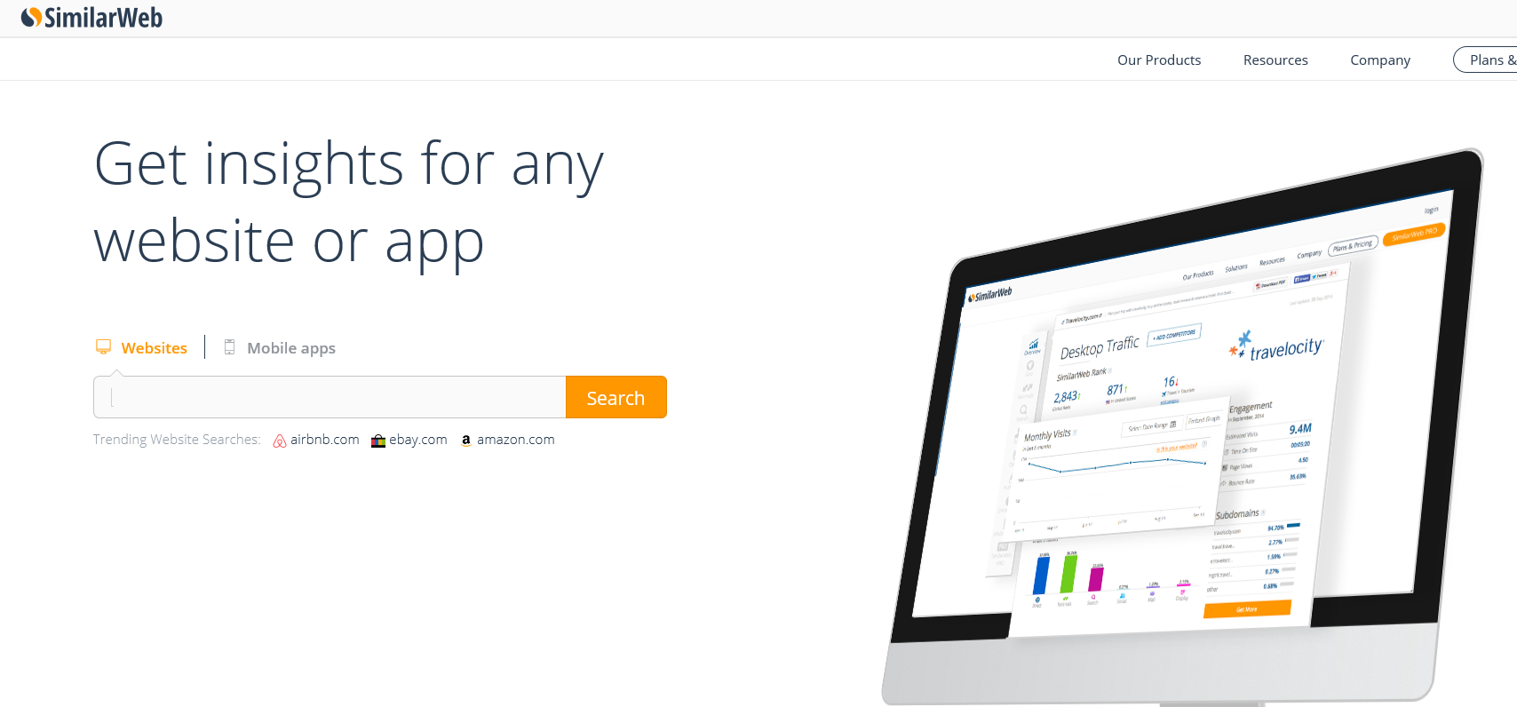

Slide 44
รูปแบบกลยุทธ์
เป็นแบบแผนเพื่อใช้เป็นแนวทางในการเข้าถึงเป้าหมายที่ได้ตั้งไว้ มีด้วยกันหลายวิธีเช่น
กลยุทธ์ส่วนประสมการตลาดออนไลน์ (Online Marketing Mix) ☺ 6 C’s กับความสำเร็จของการจัดทำการตลาดออนไลน์ ☺ กลยุทธ์ Long tail

Slide 45
กลยุทธ์ส่วนประสมการตลาดออนไลน์ (Online Marketing Mix)
ศาสตราจารย์ Jerome McCarthy แห่ง Michigan State University ได้กล่าวถึงปัจจัยที่นำมาเป็นส่วนผสมทางการตลาดที่เรียกว่า ทฤษฎี 4P’s ประกอบด้วย Product + Price + Place + Promotion จากแนวคิดส่วนประสมการตลาดเมื่อนำมาพิจารณากับการทำการตลาดออนไลน์แล้ว มีการพิจารณาเพิ่มปัจจัยที่เกี่ยวข้องอีก 3 ประการคือ Personalize or Personal Interest (ความสนใจส่วนบุคคล) + Personal Network (การตลาดกับกลุ่มเครือข่าย)+ Public Commentary (ข้อคิดเห็นหรือคำวิจารณ์)

Slide 46
กลยุทธ์ส่วนประสมการตลาดออนไลน์
7P’s
Product
Place
Price
Promotion
Personalize
Payment
Privacy

Slide 47
1. Product (สินค้า)
เริ่มต้นทำ E-Commerce ขายอะไรดี ?
สินค้าสื่ออิเล็กทรอนิกส์ (Digital Goods Product)
Software (Palm Software,โปรแกรมไล่ยุง)
Media (Music, Picture)
หนังสือ (E-Book)
สินค้าจับต้องได้ (Physical Goods Product)
Books, Computer, มือถือ, เสื้อยืด Silk Screen, ข้าวหลาม
อะไรก็ได้ ที่อยากขาย

Slide 48
ขายอะไรผ่าน E-Commerce แล้วเวิร์ค ?
สื่อลามก (รูป,หนัง, ฯลฯ)
ท่องเที่ยว จองโรงแรม
สินค้าที่ไม่ต้องการ การจับต้อง และเป็นมาตรฐาน
เช่น เพลง, หนังสือ, ของขวัญ, อุปกรณ์คอมพิวเตอร์
สินค้าประมูล
บ้านและที่ดิน
การบริการลูกค้า

Slide 49
ขายอะไรผ่าน E-Commerce แล้วไม่เวิร์ค ?
สินค้าที่ต้องการ “การจับและทดสอบการซื้อ”
เสื้อผ้า ยกเว้น ทีเชิร์ต
ของชำ (อาหาร) บางคนอาจซื้อ แต่อาจจะยากในการขนส่งและขาย

Slide 50
การหาสินค้ามาขายผ่านหน้าเว็บ
การซื้อสินค้ามาเก็บไว้
การนำสินค้าจากแคตตาล๊อกมาขาย
การนำสินค้าจากพันธมิตรมาขาย www.thaisecondhand.com/promotion

Slide 51
2. Price (ราคา)
ตั้งราคาที่เหมาะสม (เช็กราคาตลาดและคู่แข่ง)
สร้างความน่าสนใจ และความแตกต่าง
กำหนดราคาเพื่อค่าขนส่งด้วย
ประเทศหรือสถานที่ส่ง (อาจจะรวมค่าจัดส่งเข้าไปในสินค้าเลย)

Slide 52
3. Place (สถานที่)
โดเมนเนมที่จำง่าย
ใช้งานง่าย / Friendly user
ดาวน์โหลดเร็ว
ข้อมูลที่ชัดเจนน่าสนใจ
ความปลอดภัยของข้อมูล

Slide 53
4. Promotion (โปรโมชั่น)
การทำสื่อโฆษณาออนไลน์ & PR
Banner, E-mail
การทำ Up Sale และ Cross Sale สินค้า
Up Sale เช่น ถ้าลูกค้ามีความต้องการจะซื้อขวดยักษ์ก็ทำให้เขาอยากซื้อขวดจัมโบ้ หรือเขาอยากจะซื้อขวดเล็กก็ทำให้เขาอยากซื้อขวดใหญ่ ขวดกลาง Up Sale ให้สูงขึ้น
Cross Sale เช่น เคยซื้อแชมพูอย่างเดียว ก็ทำให้เขาต้องซื้อโลชั่นด้วย หรือเคยซื้อแต่แชมพู โลชั่น ก็ต้องมาคิดว่า ทำอย่างไรจะให้เขาซื้อสบู่ด้วย คือ ต้องคิดว่า ทำอย่างไรที่จะให้มากขึ้น

Slide 54
5. Privacy (ความเป็นส่วนตัว)
ความรักษาความเป็นส่วนตัว Privacy Policy
การเก็บข้อมูลส่วนตัว
E-Mail

Slide 55
6. Personalization (การให้บริการแบบเฉพาะเจาะจงบุคคล)
ให้บริการแบบเจาะจง
การศึกษาพฤติกรรมของลูกค้า
การใช้ Cookie
Data Mining + Call Center & CRM

Slide 56
7. Payment (ระบบชำระเงิน)
Credit Card – Payment
Credit Card

Slide 57
กระบวนการชำระเงินด้วยบัตรเครดิตบน Internet
ธนาคาร
ลูกค้า
บัญชี
ลูกค้า
ลูกค้า
8.เรียกเก็บเงิน
9. หักบัญชี
6. ยืนยัน
3. ตรวจสอบ
Internet
เครือข่ายเฉพาะ
Clearing House
1. สั่งซื้อ
4. อนุมัติ
2.ขอตรวจสอบ
Payment
Gateway
ธนาคาร
ผู้ค้า
บัญชี
คู่ค้า
ผู้ค้า
7.เข้าบัญชี
5.อนุมัติ

Slide 58
6 C’s กับความสำเร็จของการจัดทำการตลาดออนไลน์
6C’s
Content
Community
Commerce
Customization
Communication
Convenience
หลักในการสร้างความสำเร็จประกอบด้วยสิ่งสำคัญ 6 ประการคือ

Slide 59
6 C’s กับความสำเร็จของการจัดทำการตลาดออนไลน์
Content
ทันสมัยที่สุด
ถูกต้องแม่นยำ
น่าสนใจดึงดูดผู้พบเห็น
แหล่งอ้างอิงได้
Content : เนื้อหาข้อมูลของเว็บไซต์
ลักษณะของเนื้อหาที่จะนำเสนอต้องประกอบด้วย

Slide 60
6 C’s กับความสำเร็จของการจัดทำการตลาดออนไลน์
2) Community : ชุมชน สังคม
Community
เว็บบอร์ด
Pic Post
Diary Online/Blog
กลุ่มข่าว
ดัชนีเว็บไซต์
ห้องสนทนา

Slide 61
6 C’s กับความสำเร็จของการจัดทำการตลาดออนไลน์
Commerce : การค้าขาย
สามารถหาสินค้ามาขายได้หลายรูปแบบดังนี้
- ซื้อสินค้ามาเก็บไว้ใน Stock เกิดความยืดหยุ่นในการบริหารสินค้าที่มีอยู่ แต่ก็มีความเสี่ยงจากต้นทุนราคาสินค้า
- นำสินค้าจาก Catalogue มาขาย

Slide 62
6 C’s กับความสำเร็จของการจัดทำการตลาดออนไลน์
4) Customization : การปรับให้เหมาะสม
เป็นรูปแบบการให้บริการที่สามารถปรับแต่งการใช้งาน การแสดงสินค้าให้มีความเหมาะสมกับผู้ใช้บริการในเว็บไซต์
- ลูกค้าร้องขอเพื่อปรับแต่งตามความต้องการ (Personalization) เช่น จัด ตกแต่งหน้าร้านได้ด้วยตัวเอง
- การปรับตกแต่งเว็บไซต์ (Tailoring) เจ้าของเว็บไซต์ทำการรวบรวมความชอบโดยรวมของลูกค้าแล้วจึงทำการปรับปรุงร้านค้า
- การเก็บข้อมูลลูกค้าเพื่อการนำเสนอข้อมูล

Slide 63
6 C’s กับความสำเร็จของการจัดทำการตลาดออนไลน์
5) Communication : การสื่อสาร
ช่องทางสำหรับการสื่อสารและติดต่อไปยังผู้ใช้บริการในเว็บ หรับรับเสียงสะท้อนจากลูกค้า ประกอบด้วย
 การสื่อสารระหว่าง ร้านค้า กับ ลูกค้า
 การสื่อสารระหว่าง ร้านค้า กับ ร้านค้า
 การสื่อสารระหว่าง ลูกค้า กับ ลูกค้า

Slide 64
6 C’s กับความสำเร็จของการจัดทำการตลาดออนไลน์
6) Convenience : ความสะดวกสบาย
ประกอบด้วยปัจจัยต่าง ๆ ดังนี้
☺ เว็บไซต์ดูง่าย ไม่ดูรกจนเกินไป
☺ เรียนรู้ได้ง่าย (Easy to learn)
☺ จดจำวิธีการใช้งานได้ง่าย (Easy to recognize)
☺ สามารถเข้าถึงได้ง่าย (Easy to access)
☺ ใช้งานได้อย่างมีประสิทธิภาพ (Efficient to use)
☺ การเจอปัญหาและการแก้ไข (Help & FAQ)

Slide 65
กลยุทธ์ Long tail
ทฤษฎีหางยาว เป็นทฤษฎีที่ใช้อธิบายโมเดล ทางการตลาด เนื่องจากในอุตสาหกรรมหรือธุรกิจหนึ่ง ๆ อาจมีตลาดเฉพาะส่วน (Niche Market) อยู่เป็นจำนวนมาก ซึ่งมีความสำคัญไม่น้อยไปกว่าตลาดใหญ่ (Mass Market) และเมื่อรวมเข้าด้วยกันก็อาจจะมีขนาดใหญ่กว่าตลาดใหญ่และมีประสิทธิภาพมากกว่า (เป็นภาพเชิงกลับ)
วิธีการ “Long tail Marketing” หรือการทำตลาดลงไปในกลุ่มเล็กๆ (Niche Market) เพื่อที่จะให้มีคู่แข่งน้อยที่สุด โดยจะทำทีละกลุ่มไปเรื่อยๆ จนมูลค่าได้มากกว่าหรือเท่ากับกลุ่มของตลาดใหญ่ซึ่งจริงๆ มีแค่ประมาณ 20% เท่านั้น แนวคิดนี้ทำได้ง่ายเนื่องจากสามารถเข้าถึงลูกค้าได้ในวงกว้างด้วยเทคโนโลยีของอินเทอร์เน็ต

Slide 66
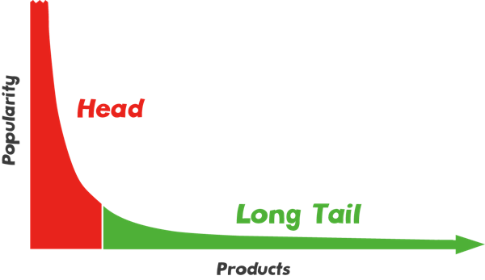
Long tail Marketing

Slide 67
Long tail Marketing
1. กฎลองเทลเป็นกฎตรงข้ามกับกฎของพาเรโต หรือ กฎ 80/20 ที่ว่าด้วย “สินค้าขายดี 20% สามารถสร้างยอดขายได้ถึง 80%” หรือไม่ก็ “ยอดขาย 80% มาจากลูกค้าชั้นดีเพียง 20%”
แต่ กฎลองเทล กล่าวว่า “ยอดขายของสินค้าที่ขายไม่ดี เมื่อรวมกันแล้วอาจจะสูงกว่ายอดขายของ สินค้าขายดี ก็ได้”
กฎลองเทลตั้งข้อสังเกตว่าการให้ความสำคัญกับลูกค้าชั้นดี 20% ไม่ใช่เรื่องแปลก แต่ทำไมต้องตัดลูกค้าธรรมดาจำนวน 80% ทิ้งออกไปด้วย ?

Slide 68
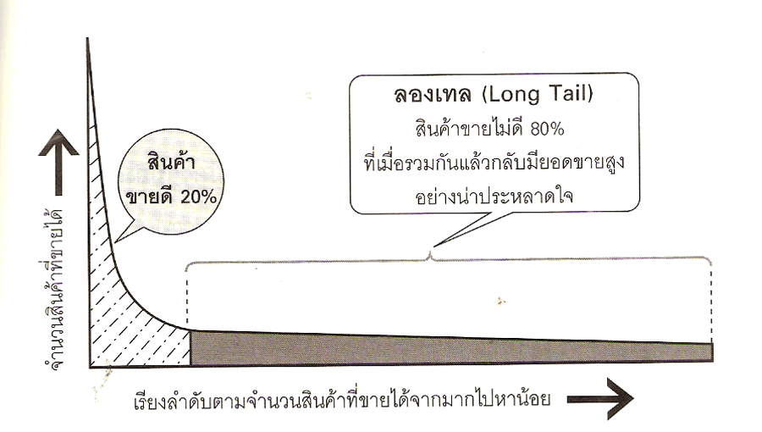

Slide 69
Long tail Marketing (ต่อ)
2. กลยุทธ์หลักของการตลาดลองเทล คือ การไม่เจาะจงกลุ่มลูกค้า นั่นคือต้องการได้ลูกค้าทั้ง 100% โดยใช้ระบบเป็นผู้รับเรื่อง ทำให้สามารถตอบสนองได้ทุกเรื่อง ไม่เว้นแม้แต่ตลาดนิช (Niche Market) ที่เล็กที่สุดที่อยู่ในส่วนหางที่ยาวออกไปอย่างไม่มีที่สิ้นสุดได้อย่างมีประสิทธิภาพและครอบคลุมทั้งหมด

Slide 70
Long tail Marketing (ต่อ)
3. กลยุทธ์การตลาดลองเทลไม่ได้เป็นกลยุทธ์การตลาด สำหรับบริษัทที่ทำธุรกิจทางอินเทอร์เน็ตเท่านั้น ประเด็นของกลยุทธ์นี้ไม่ได้อยู่ที่ การขายโดยใช้อินเทอร์เน็ต แต่เป็นการขายโดยอัตโนมัติ ร้านค้าหรือกิจการที่ทำคนเดียวก็สามารถนำเอากลยุทธ์การตลาดลองเทลนี้ไปใช้ประโยชน์ได้เช่นกัน
4. กลยุทธ์การตลาดลองเทลไม่ได้ใช้ได้เฉพาะกับ “สินค้า” เท่านั้น นอกจากสินค้าแล้ว ยังมีลองเทล (Long Tail) ของ “ลูกค้า” และ “การให้บริการ” ด้วย

Slide 72
การบ้าน
ให้นักศึกษา ศึกษาเครื่องมือที่จะนำมาใช้ในการวิเคราะห์คู่แข่ง ในการพัฒนาเว็บไซต์ของนักศึกษา
จัดทำสรุปวิธีการใช้เครื่องมือแต่ละวิธี
กำหนดให้ศึกษาเครื่องมือไม่ต่ำกว่า 3 เครื่องมือ

Slide 73
ถ้าคิดจะ “ท้อ” ก็ขอจงอย่า “ถอย”
ถ้าคิดจะ “ถอย” ก็ขอจงอย่า “แพ้”
ถ้าคิดจะ “แพ้” ก็ขอจงอย่า “ยอม”
ด้วยความรัก
อ. อิสรี ไพเราะ (อ.ต๊ะ)

